Slide 1

  GIẢI PHÁP TÍCH HỢP CKS CHO DOANH NGHIỆP
Hà nội, ngày 15/06/2016

Slide 2
NỘI DUNG
1. VNPT-CA SignServer
2. VNPT-CA Plugin
4. Thảo luận
3. Demo ứng dụng CA
Notes:
Giải pháp VNPT Core CA – CA Nội bộ

Slide 3
VNPT-CA SIGNSERVER
Giải pháp ký số tập trung VNPT-CA Signserver
  Là giải pháp tích hợp ký số với các hệ thống quản lý (Hóa đơn, Văn bản, Hợp đồng,…), giao dịch điện tử sẵn có tại doanh nghiệp.
  Ký số các loại văn bản: pdf, office, xml, text,…
  Lập trình tối ưu hóa tương tác: Thiết bị HSM, USB Token, CTS.

Slide 4
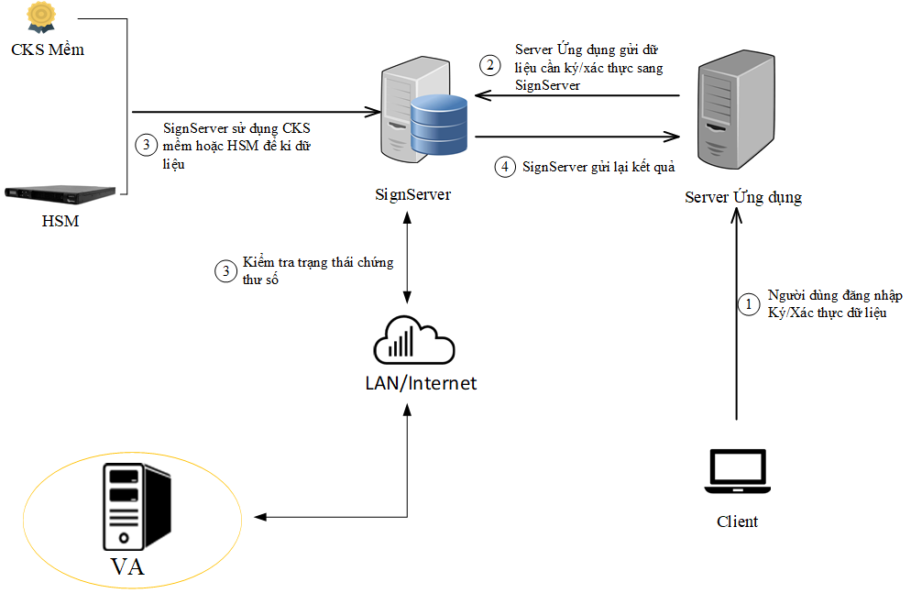
VNPT-CA SIGNSERVER
Mô hình
Server Ứng dụng: hệ thống ứng dụng đã có sẵn (Hệ thống hóa đơn điện tử, Hệ thống giao dịch, Hệ thống quản lý văn bản,…)
SignServer: server ký/xác thực dữ liệu, tối ưu hóa khả năng tương tác với HSM, Usb Token, SmartCard, Chứng thư mềm,…
VA (Validation Authority): server kiểm tra hiệu lực chứng thư số của nhà cung cấp dịch vụ CA

Slide 5
VNPT-CA SIGNSERVER
Hệ thống quản trị VNPT-CA SignServer
  Là hệ thống quản trị giao diện web, cho phép quản trị viên tương tác với hệ thống SignServer.
  Các chức năng:
    Quản lý tài khoản
    Quản lý worker
    Quản lý giao dịch
    Quản lý log
    Quản lý chứng thư số

Slide 6
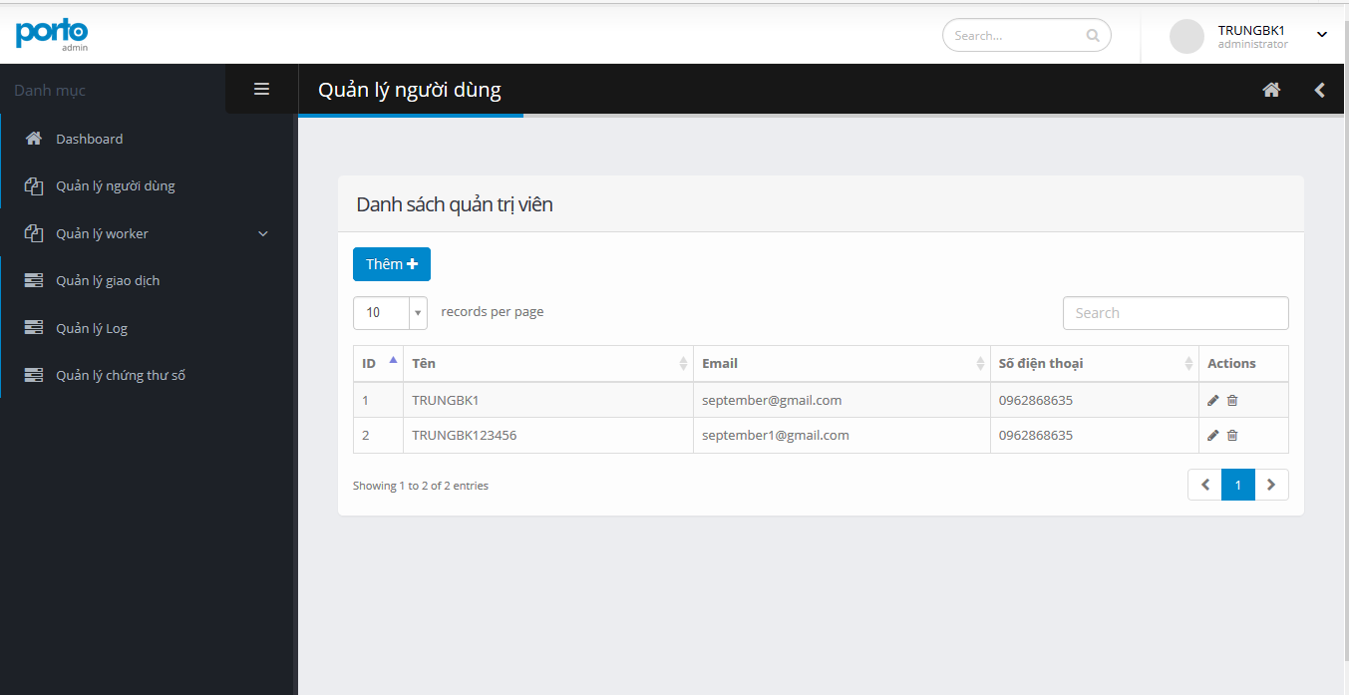
VNPT-CA SIGNSERVER
Quản lý tài khoản
Quản lý tài khoản: cho phép quản lý danh sách quản trị viên, thêm, sửa, xóa quản trị viên.

Slide 7
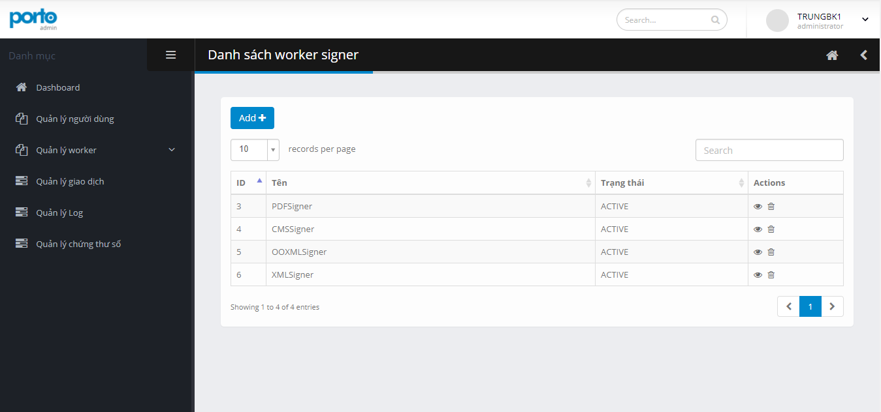
VNPT-CA SIGNSERVER
Quản lý worker
Quản lý worker:
Quản lý worker signer: cho phép cấu hình thông tin hàm ký (vị trí, font chữ, ảnh, nội dung,… chữ ký)
Quản lý worker key: cho phép cấu hình chứng thư số dùng để ký số, sinh cặp khóa trong HSM, Usb Token,…, sinh yêu cầu tạo chứng thư,…

Slide 8
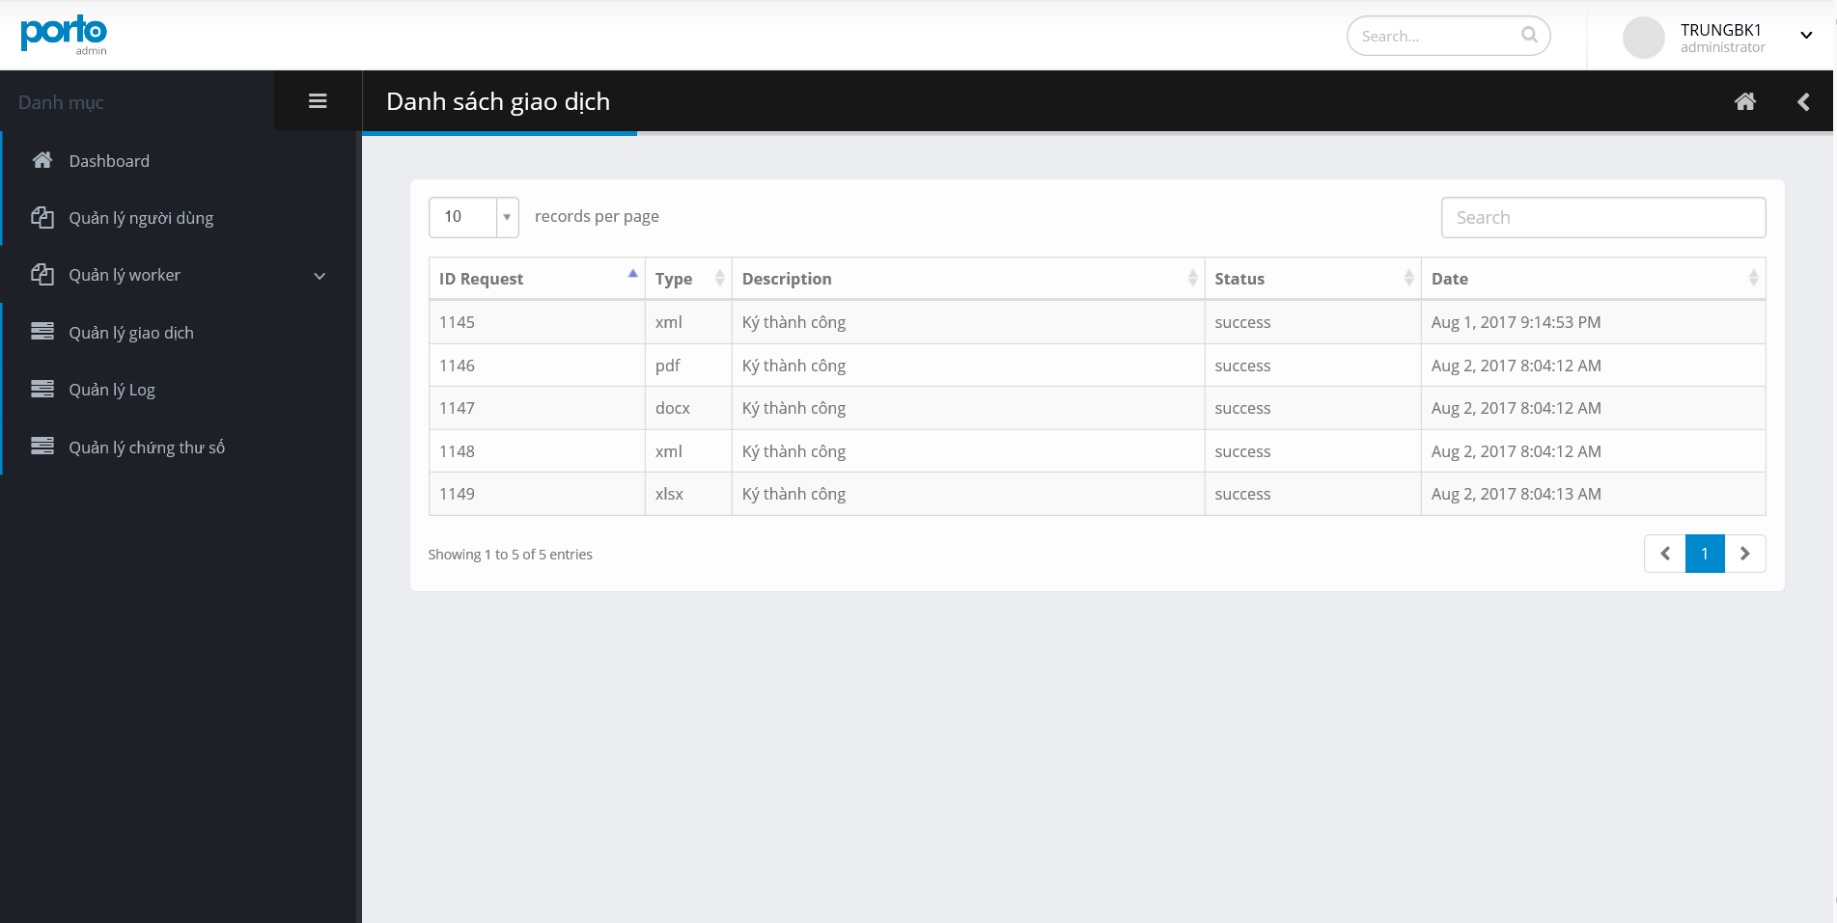
VNPT-CA SIGNSERVER
Quản lý giao dịch
Quản lý giao dịch: xem, tìm kiếm, thống kê các giao dịch ký/xác thực đã thực hiện, thông tin về giao dịch như loại file đã ký, trạng thái ký,…

Slide 9
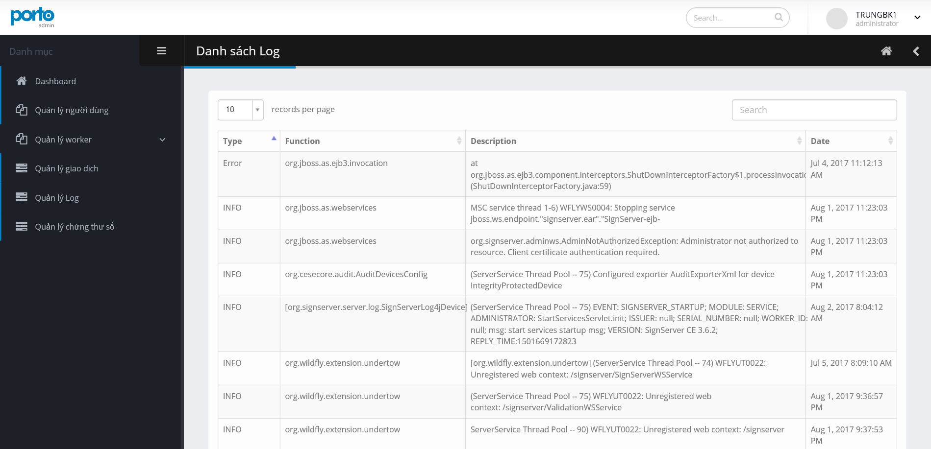
VNPT-CA SIGNSERVER
Quản lý log
Quản lý log: xem các thông tin trong quá trình hệ thống thực thi, nhằm phát hiện kịp thời các lỗi phát sinh để đưa ra phương án xử lý.

Slide 10
VNPT-CA SIGNSERVER
Hiệu năng hệ thống
  CPU 8 core, RAM 16G, HDD 1T
    Ký/Xác thực: 2000 Tran/s – 1 Tran ~ 10Kb
    Ký/Xác thực : 100 Tran/s – 1 Tran ~ 2Mb

Slide 11
VNPT-CA SIGNSERVER
Kết luận
  Giải pháp giúp các tổ chức, doanh nghiệp tích hợp ký số với các hệ thống hiện tại.
  Tổ chức, doanh nghiệp không cần quản lý CTS mà quản lý tập trung trên Server.
  Nâng cao tính an toàn, bảo mật cho hệ thống thông tin doanh nghiệp.
  Hệ thống ký số tập trung triển khai nhanh chóng và tiện lợi.

Slide 12
VNPT-CA PLUGIN
Giải pháp tích hợp ký số trên trình duyệt: VNPT - CA Plugin
  VNPT - CA Plugin là phần mềm tích hợp ký số cho các ứng dụng web
  Cung cấp các chức năng ký dữ liệu xml, pdf, office, text, …
  Tương thích với các phiên bản mới nhất của tất cả các trình duyệt
    Google Chrome
    Firefox
    Internet Explorer
    Microsoft Edge
    Safari
  Không phải extension nên không cần addon, enable trên trình duyệt

Slide 13
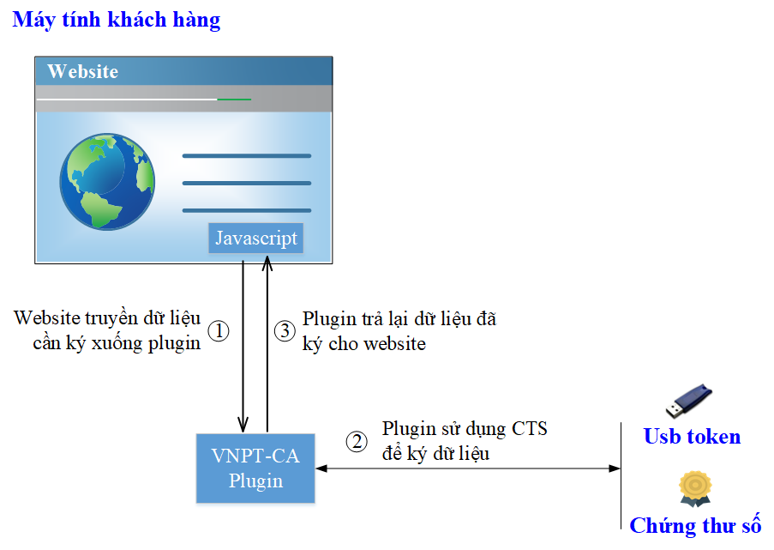
ỨNG DỤNG CA / VNPT-CA PLUGIN
Mô hình
Mô hình kí số tích hợp plugin vào các ứng dụng web
Javascript sẽ gọi các api do plugin cung cấp để thực hiện ký dữ liệu.
Plugin thực hiện ký số lên dữ liệu do website truyền xuống.
Quá trình đóng gói, ký dữ liệu được thực hiện ngay tại máy người dùng.

Slide 14
ỨNG DỤNG CA / VNPT-CA PLUGIN
Kết luận
Giải pháp phù hợp với các hệ thống, ứng dụng sử dụng nhiều chữ ký số cá nhân
Hệ thống triển khai tiện lợi, đơn giản hóa quá trình ký số của người dùng
Giải pháp hoàn toàn tối ưu với tất cả trình duyệt.

Slide 15
DEMO
DEMO
Ký số tập trung VNPT-CA Signserver
  http://kydientu.vnpt-ca.vn/
Ký số trên trình duyệt VNPT-CA Plugin
  http://kyso.vnpt-ca.vn/

Slide 16
THẢO LUẬN
THẢO LUẬN
Hỗ trợ giải pháp:
Nguyễn Đăng Huy
Địa chỉ eMail:
Nguyendanghuy@vnpt.vn
Số điện thoại:
088-624-1199

Slide 17
TRÂN TRỌNG CẢM ƠN!

